Slide 1
设计与建造Ⅱ·可展机构
课程总报告
设计与建造二班五组
刘宇轩 张佳瑜 罗松寒
冒惠敏 郭伟祺 白 韬
Notes:
老师，同学们大家好，我是二班五组组长刘宇轩，我们组的组员有…
本次研讨课我们将对课程报告二中要求的内容做概要性的汇报，并展示我们所做的工作以及遇到的困难，和接下来的工作规划。

Slide 2
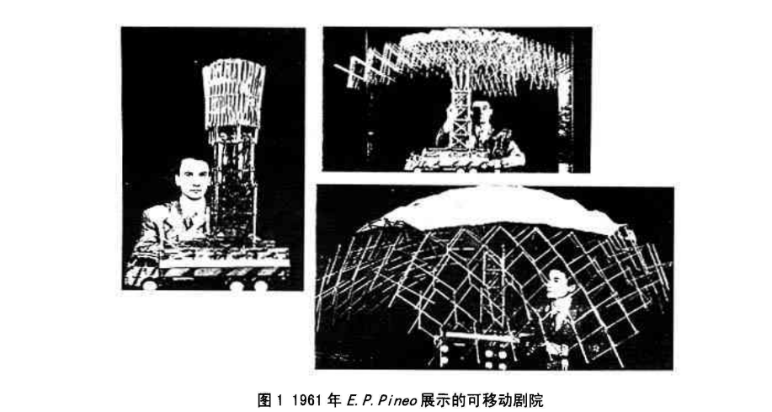
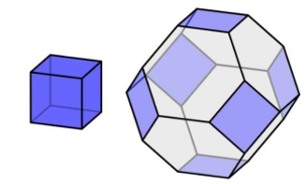
可展结构
可展多面体结构在实现其承载功能的前提下，能够大尺寸地改变几何形状与空间构型，以适应不同的应用需求，是空间可折展结构和大型可折展设备的关键技术。
通过对多面体展开与折叠构型进行分析，确定各顶点的运动副类型及方位，用以形成具有协调运动的多面体空间机构网格。
本项目中，我们组将依照上述构型设计与运动分析，制作多面体原理样机。

Slide 3
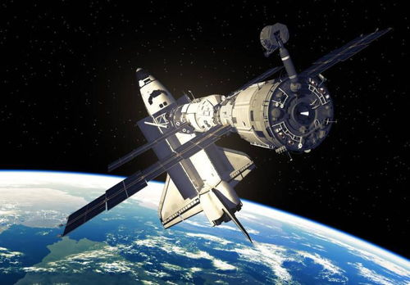
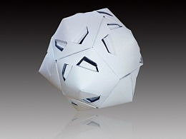
需求调查——产品实现
（1）结构紧凑、构造简洁，设备收缩体积小
可展机构的结构应当精巧而简洁，并且其作业时的占用空间小。
体积要求，折展比要求
（2）通用性高
可展机构应当对使用环境没有太高要求，能够在任何已有设备上直接使用，而无需修改设备结构和机坑深度。
（3）载荷能力大
可展机构应当在额定承载能力和伸展长度下，具有很好的稳定性。
承载能力力学要求
（4）精确定位系统
可展机构应当在运行过程能确保在行程的任意一点精确定位，并锁定高度，不像液压设备会因温度的变化或泄漏产生位置变化。
精确度要求，计算过程中全部正确

Slide 4
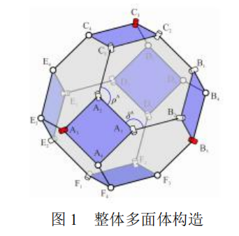
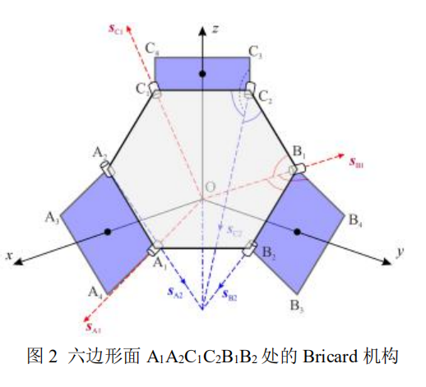
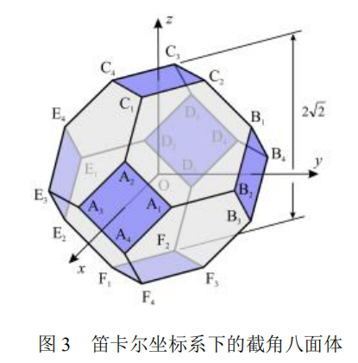
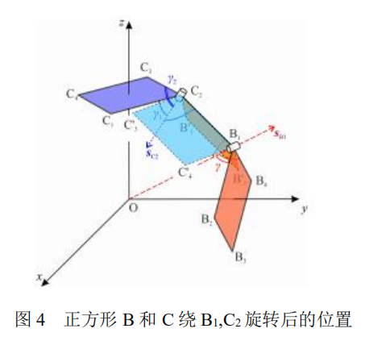
项目产品结构设计（Bricard)
机构初始状态为一截角八面体，其整体构造如图 1 所示。本机构以三重对称 Bricard 连杆机构为折展运动单元，采用 15 个转动副与 9 个球副。经计算，该可 展机构的自由度为 1。Bricard 机构如图 2 所示。原点的定义及坐标系的建立如图 3 所示。正方形 B 围绕 B1 关节轴线旋转，正方形 C 围绕 C2关节旋转，使 B4与 C2重合，C1 与 B1 重合（如图 4 所示），由于 Bricard 机构的三重对称性以及六 边形 D1D2E1E2F1F2与六边形A1A2C1C2B1B2结构相同，因此可得出其他点的运动 过程。其运动顺序如图 4 所示。

Slide 5
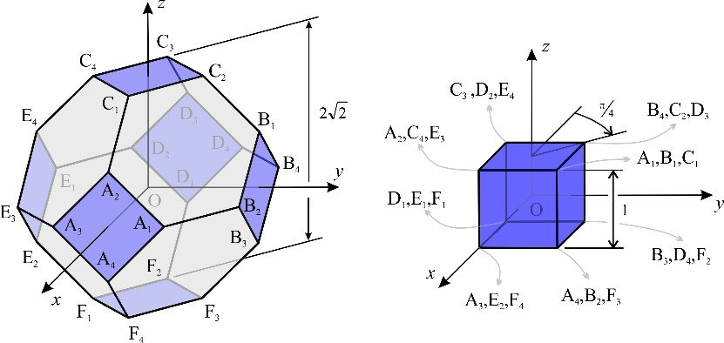
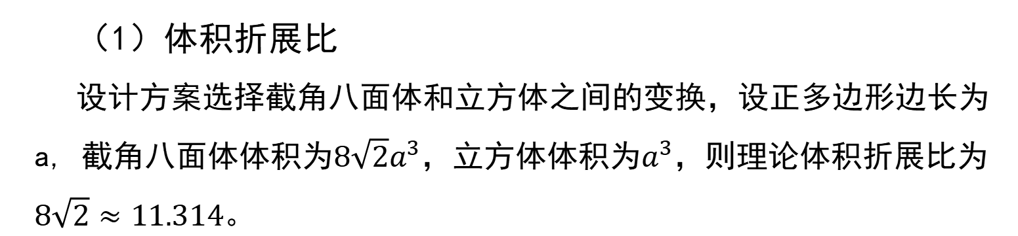
可展结构——设计计算
（1）体积折展比 设计方案选择截角八面体和立方体之间的变换，设正多边形边长为a, 截角八面体体积为$8\sqrt{2}a^{3}$，立方体体积为$a^{3}$，则理论体积折展比为$8\sqrt{2}≈11.314$。

Slide 6
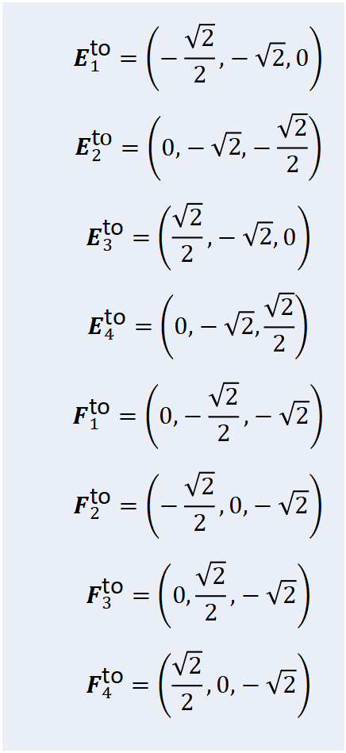
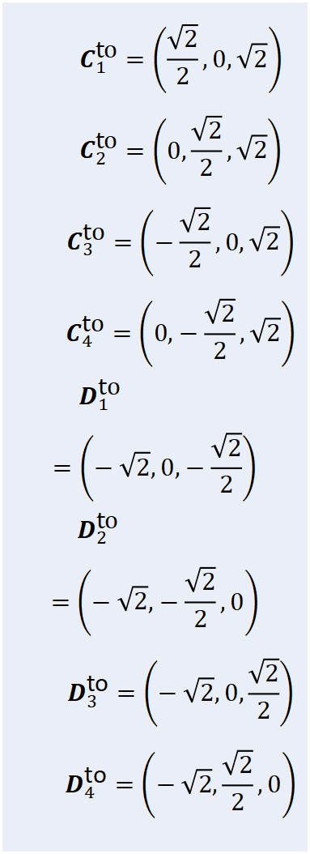
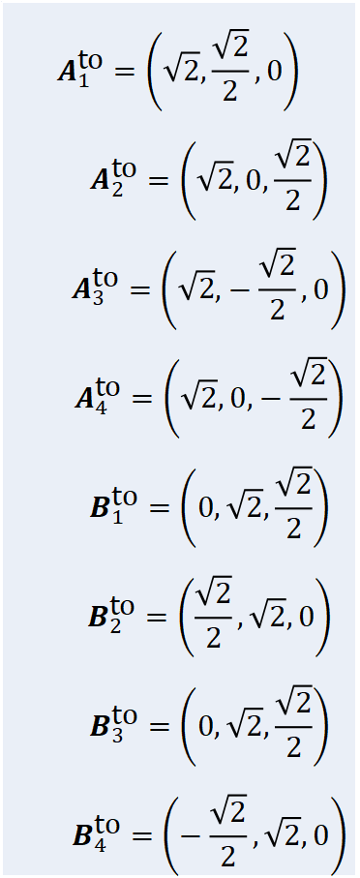
可展结构——设计计算
（2）运动副空间坐标
$$A_{1}^{\text{to}}=\left(\sqrt{2},\frac{\sqrt{2}}{2},0\right)$$ $$A_{2}^{\text{to}}=\left(\sqrt{2},0,\frac{\sqrt{2}}{2}\right)$$ $$A_{3}^{\text{to}}=\left(\sqrt{2},−\frac{\sqrt{2}}{2},0\right)$$ $$A_{4}^{\text{to}}=\left(\sqrt{2},0,−\frac{\sqrt{2}}{2}\right)$$ $$B_{1}^{\text{to}}=\left(0,\sqrt{2},\frac{\sqrt{2}}{2}\right)$$ $$B_{2}^{\text{to}}=\left(\frac{\sqrt{2}}{2},\sqrt{2},0\right)$$ $$B_{3}^{\text{to}}=\left(0,\sqrt{2},\frac{\sqrt{2}}{2}\right)$$ $$B_{4}^{\text{to}}=\left(−\frac{\sqrt{2}}{2},\sqrt{2},0\right)$$
$$C_{1}^{\text{to}}=\left(\frac{\sqrt{2}}{2},0,\sqrt{2}\right)$$ $$C_{2}^{\text{to}}=\left(0,\frac{\sqrt{2}}{2},\sqrt{2}\right)$$ $$C_{3}^{\text{to}}=\left(−\frac{\sqrt{2}}{2},0,\sqrt{2}\right)$$ $$C_{4}^{\text{to}}=\left(0,−\frac{\sqrt{2}}{2},\sqrt{2}\right)$$ $$D_{1}^{\text{to}}=\left(−\sqrt{2},0,−\frac{\sqrt{2}}{2}\right)$$ $$D_{2}^{\text{to}}=\left(−\sqrt{2},−\frac{\sqrt{2}}{2},0\right)$$ $$D_{3}^{\text{to}}=\left(−\sqrt{2},0,\frac{\sqrt{2}}{2}\right)$$ $$D_{4}^{\text{to}}=\left(−\sqrt{2},\frac{\sqrt{2}}{2},0\right)$$
$$E_{1}^{\text{to}}=\left(−\frac{\sqrt{2}}{2},−\sqrt{2},0\right)$$ $$E_{2}^{\text{to}}=\left(0,−\sqrt{2},−\frac{\sqrt{2}}{2}\right)$$ $$E_{3}^{\text{to}}=\left(\frac{\sqrt{2}}{2},−\sqrt{2},0\right)$$ $$E_{4}^{\text{to}}=\left(0,−\sqrt{2},\frac{\sqrt{2}}{2}\right)$$ $$F_{1}^{\text{to}}=\left(0,−\frac{\sqrt{2}}{2},−\sqrt{2}\right)$$ $$F_{2}^{\text{to}}=\left(−\frac{\sqrt{2}}{2},0,−\sqrt{2}\right)$$ $$F_{3}^{\text{to}}=\left(0,\frac{\sqrt{2}}{2},−\sqrt{2}\right)$$ $$F_{4}^{\text{to}}=\left(\frac{\sqrt{2}}{2},0,−\sqrt{2}\right)$$
当多面体的每边都有单位长度时，截角八面体所有24个顶点坐标如左式所示。（其中上角标“to”表示截角八面体—truncated octahedron）

Slide 7
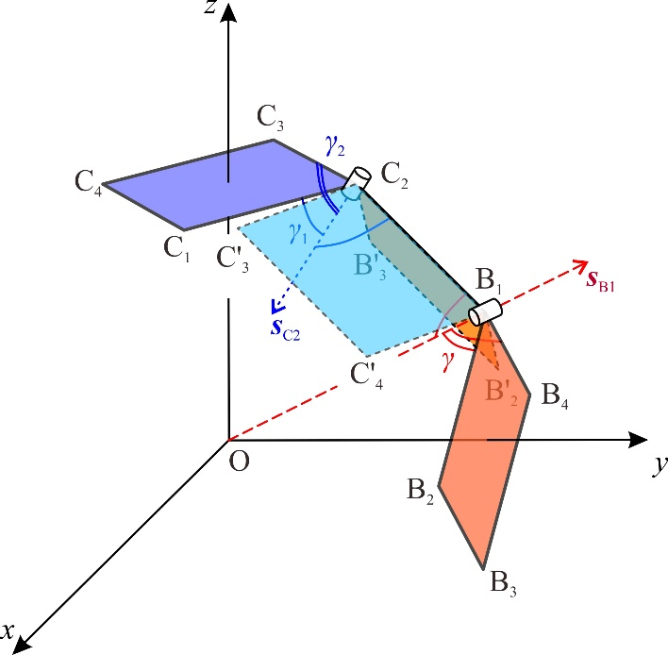

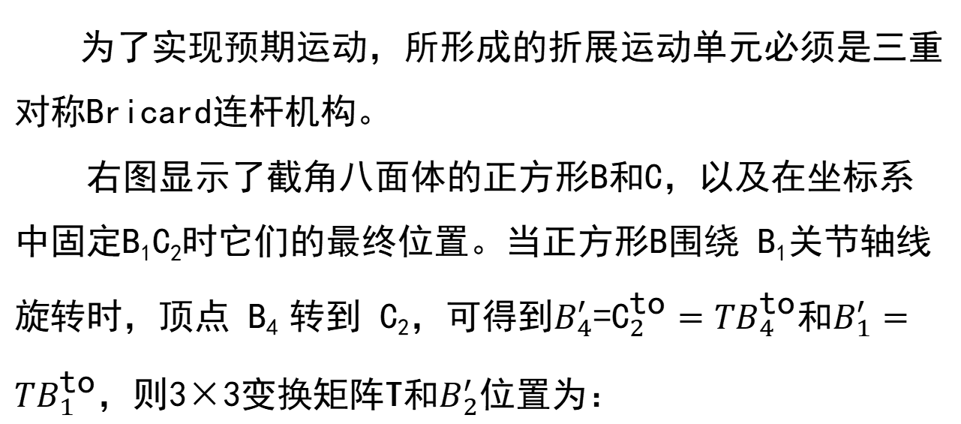
可展结构——设计计算
（3）Bricard机构配置
为了实现预期运动，所形成的折展运动单元必须是三重对称Bricard连杆机构。
右图显示了截角八面体的正方形B和C，以及在坐标系中固定B₁C₂时它们的最终位置。当正方形B围绕 B₁关节轴线旋转时，顶点 B₄ 转到 C₂，可得到$B_{4}^{′}\text{=}{\text{C}}_{2}^{\text{to}}=TB_{4}^{\text{to}}$和$B_{1}^{′}=TB_{1}^{\text{to}}$，则3×3变换矩阵T和$B_{2}^{′}$位置为：
$$T=\left[\begin{matrix}−\frac{2}{3} & −\frac{1}{3} & \frac{2}{3} \\ \frac{1}{3} & \frac{2}{3} & \frac{2}{3} \\ −\frac{2}{3} & \frac{2}{3} & −\frac{1}{3}\end{matrix}\right]$$
$B_{2}^{′}=TB_{2}^{\text{to}}$=$\left(−\frac{2}{3}\sqrt{2},\frac{5}{6}\sqrt{2},\frac{1}{3}\sqrt{2}\right)$

Slide 8
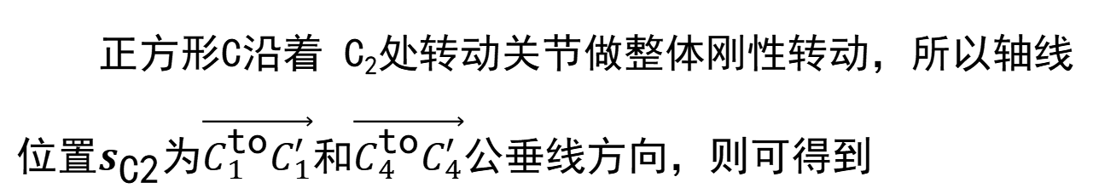

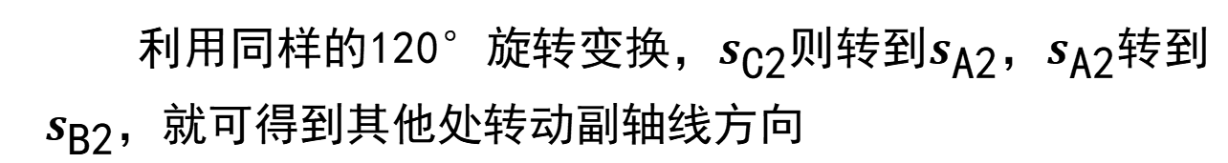
可展结构——设计计算
（3）Bricard机构配置
正方形B和C形成立方体的两个垂直面，有
则$C_{4}^{′}$的最终位置为
$$C_{4}^{′}=\left(\frac{1}{3},−\frac{2}{3}+\sqrt{2},\frac{\sqrt{2}}{2}−\frac{2}{3}\right)$$
正方形C沿着 C₂处转动关节做整体刚性转动，所以轴线位置$s_{\text{C}\text{2}}$为$\vec{C_{1}^{\text{to}}C_{1}^{′}}$和$\vec{C_{4}^{\text{to}}C_{4}^{′}}$公垂线方向，则可得到
利用同样的120°旋转变换，$s_{\text{C}\text{2}}$则转到$s_{\text{A}\text{2}}$，$s_{\text{A}\text{2}}$转到$s_{\text{B}\text{2}}$，就可得到其他处转动副轴线方向

Slide 9
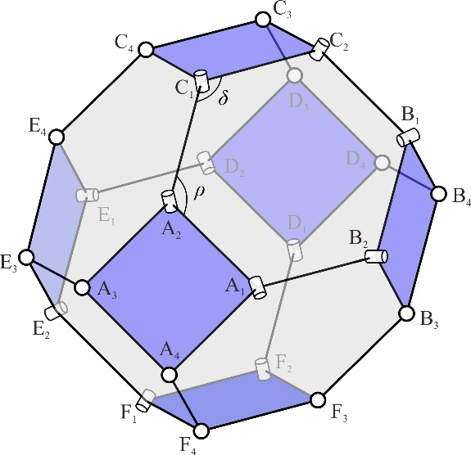
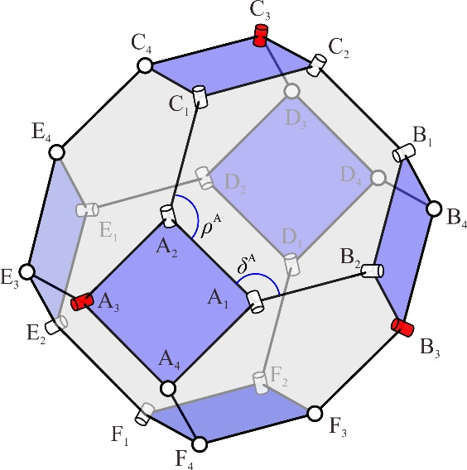
可展结构——设计计算
（4）双自由度消除为单自由度
利用对称性，将A₃ , B₃ 和C₃处的球副替换转动副，可得到单自由度系统。
DoF=1
减少3球副

Slide 10
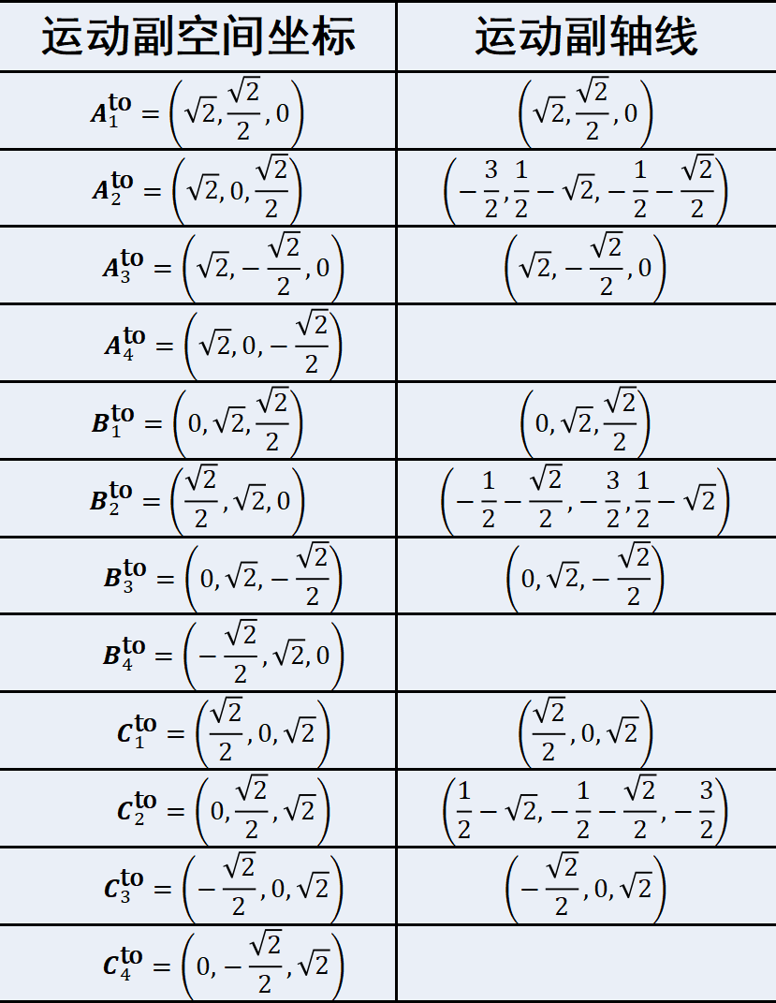
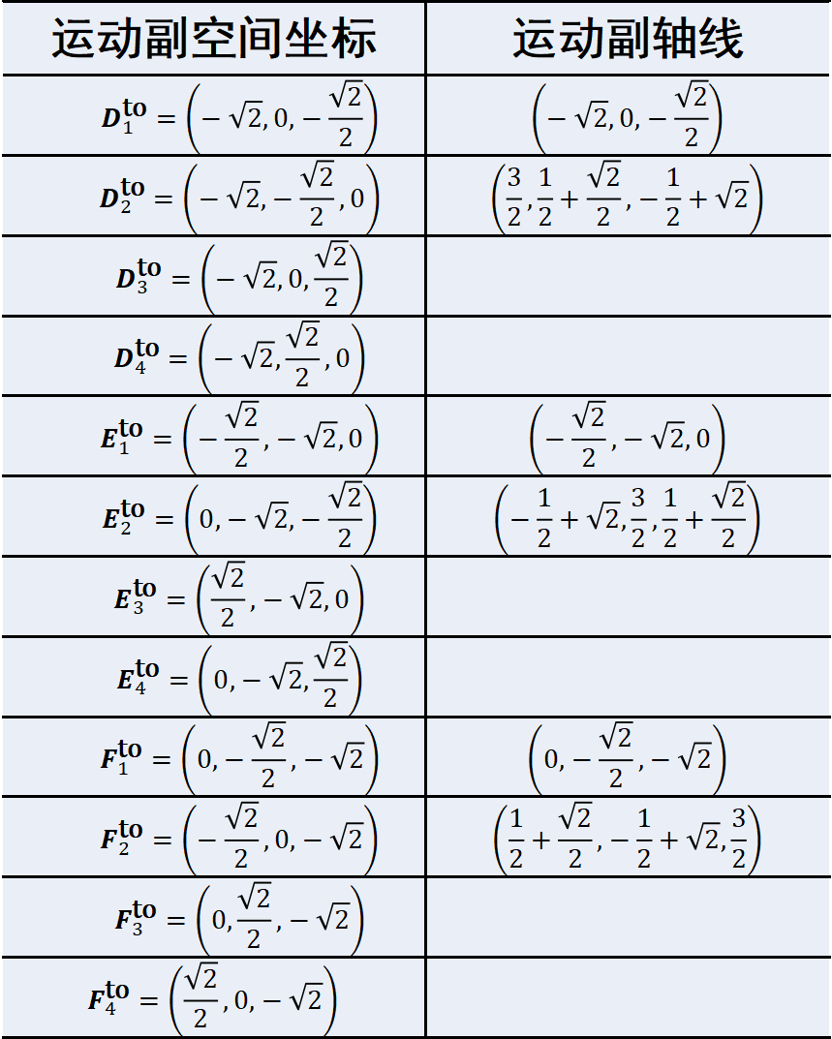
可展结构——设计计算
（5）结果
运动副空间坐标 | 运动副轴线
$$A_{1}^{\text{to}}=\left(\sqrt{2},\frac{\sqrt{2}}{2},0\right)$$ | $$\left(\sqrt{2},\frac{\sqrt{2}}{2},0\right)$$
$$A_{2}^{\text{to}}=\left(\sqrt{2},0,\frac{\sqrt{2}}{2}\right)$$ | $$\left(−\frac{3}{2},\frac{1}{2}−\sqrt{2},−\frac{1}{2}−\frac{\sqrt{2}}{2}\right)$$
$$A_{3}^{\text{to}}=\left(\sqrt{2},−\frac{\sqrt{2}}{2},0\right)$$ | $$\left(\sqrt{2},−\frac{\sqrt{2}}{2},0\right)$$
$$A_{4}^{\text{to}}=\left(\sqrt{2},0,−\frac{\sqrt{2}}{2}\right)$$
$$B_{1}^{\text{to}}=\left(0,\sqrt{2},\frac{\sqrt{2}}{2}\right)$$ | $$\left(0,\sqrt{2},\frac{\sqrt{2}}{2}\right)$$
$$B_{2}^{\text{to}}=\left(\frac{\sqrt{2}}{2},\sqrt{2},0\right)$$ | $$\left(−\frac{1}{2}−\frac{\sqrt{2}}{2},−\frac{3}{2},\frac{1}{2}−\sqrt{2}\right)$$
$$B_{3}^{\text{to}}=\left(0,\sqrt{2},−\frac{\sqrt{2}}{2}\right)$$ | $$\left(0,\sqrt{2},−\frac{\sqrt{2}}{2}\right)$$
$$B_{4}^{\text{to}}=\left(−\frac{\sqrt{2}}{2},\sqrt{2},0\right)$$
$$C_{1}^{\text{to}}=\left(\frac{\sqrt{2}}{2},0,\sqrt{2}\right)$$ | $$\left(\frac{\sqrt{2}}{2},0,\sqrt{2}\right)$$
$$C_{2}^{\text{to}}=\left(0,\frac{\sqrt{2}}{2},\sqrt{2}\right)$$ | $$\left(\frac{1}{2}−\sqrt{2},−\frac{1}{2}−\frac{\sqrt{2}}{2},−\frac{3}{2}\right)$$
$$C_{3}^{\text{to}}=\left(−\frac{\sqrt{2}}{2},0,\sqrt{2}\right)$$ | $$\left(−\frac{\sqrt{2}}{2},0,\sqrt{2}\right)$$
$$C_{4}^{\text{to}}=\left(0,−\frac{\sqrt{2}}{2},\sqrt{2}\right)$$
运动副空间坐标 | 运动副轴线
$$D_{1}^{\text{to}}=\left(−\sqrt{2},0,−\frac{\sqrt{2}}{2}\right)$$ | $$\left(−\sqrt{2},0,−\frac{\sqrt{2}}{2}\right)$$
$$D_{2}^{\text{to}}=\left(−\sqrt{2},−\frac{\sqrt{2}}{2},0\right)$$ | $$\left(\frac{3}{2},\frac{1}{2}+\frac{\sqrt{2}}{2},−\frac{1}{2}+\sqrt{2}\right)$$
$$D_{3}^{\text{to}}=\left(−\sqrt{2},0,\frac{\sqrt{2}}{2}\right)$$
$$D_{4}^{\text{to}}=\left(−\sqrt{2},\frac{\sqrt{2}}{2},0\right)$$
$$E_{1}^{\text{to}}=\left(−\frac{\sqrt{2}}{2},−\sqrt{2},0\right)$$ | $$\left(−\frac{\sqrt{2}}{2},−\sqrt{2},0\right)$$
$$E_{2}^{\text{to}}=\left(0,−\sqrt{2},−\frac{\sqrt{2}}{2}\right)$$ | $$\left(−\frac{1}{2}+\sqrt{2},\frac{3}{2},\frac{1}{2}+\frac{\sqrt{2}}{2}\right)$$
$$E_{3}^{\text{to}}=\left(\frac{\sqrt{2}}{2},−\sqrt{2},0\right)$$
$$E_{4}^{\text{to}}=\left(0,−\sqrt{2},\frac{\sqrt{2}}{2}\right)$$
$$F_{1}^{\text{to}}=\left(0,−\frac{\sqrt{2}}{2},−\sqrt{2}\right)$$ | $$\left(0,−\frac{\sqrt{2}}{2},−\sqrt{2}\right)$$
$$F_{2}^{\text{to}}=\left(−\frac{\sqrt{2}}{2},0,−\sqrt{2}\right)$$ | $$\left(\frac{1}{2}+\frac{\sqrt{2}}{2},−\frac{1}{2}+\sqrt{2},\frac{3}{2}\right)$$
$$F_{3}^{\text{to}}=\left(0,\frac{\sqrt{2}}{2},−\sqrt{2}\right)$$
$$F_{4}^{\text{to}}=\left(\frac{\sqrt{2}}{2},0,−\sqrt{2}\right)$$
右表展示了最终的计算结果。
Notes:
这里由于我们采用了三个球副换为三个转动副的方案，因此运动副轴线处均为转动副，未标注处均为球副。

Slide 11
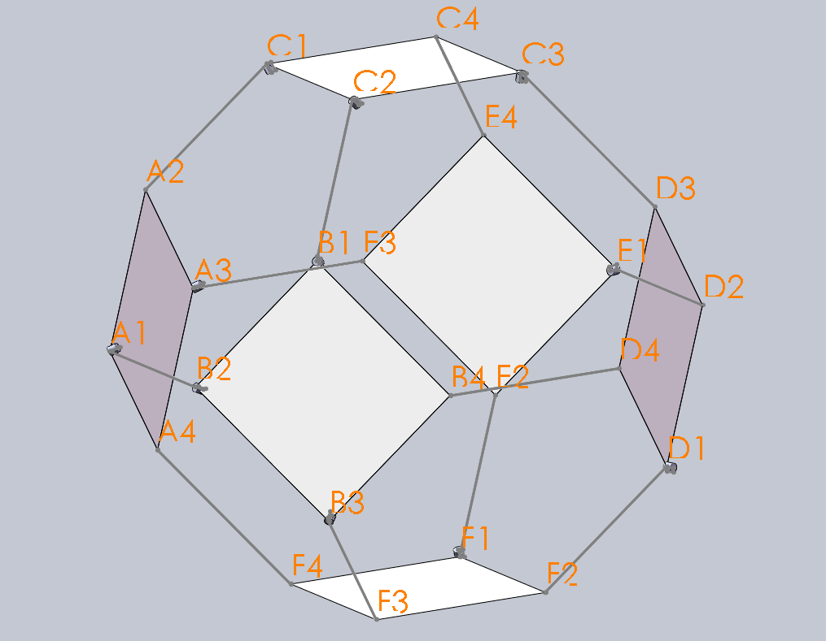
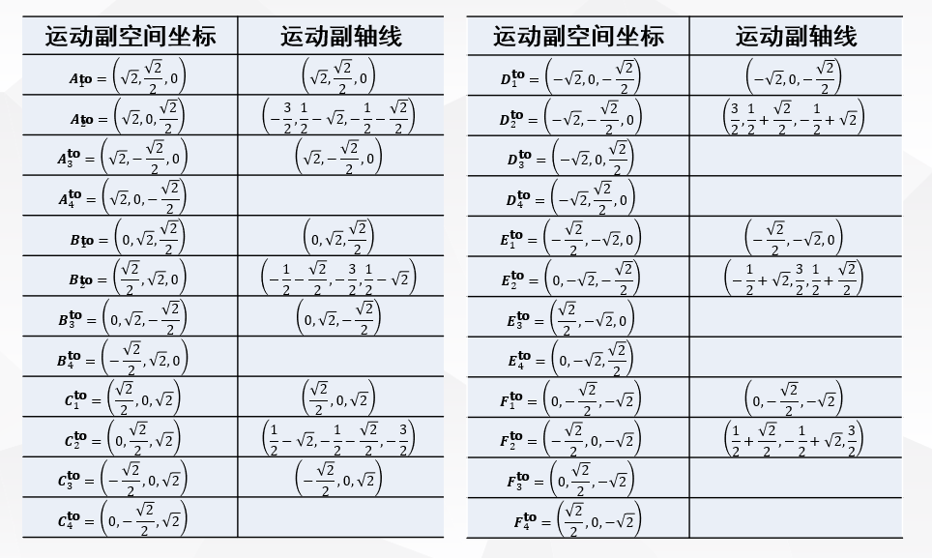
可展结构——运动副
Notes:
首先我们标点，然后对应9个球副12个转动副
转动副非常简单，只需要点喝点重合就行了
转动副用三个角度约束来代替，首先我们需要用一个非常小的圆柱来代替转动副，不然无法添加配合，如下图所示。

Slide 12
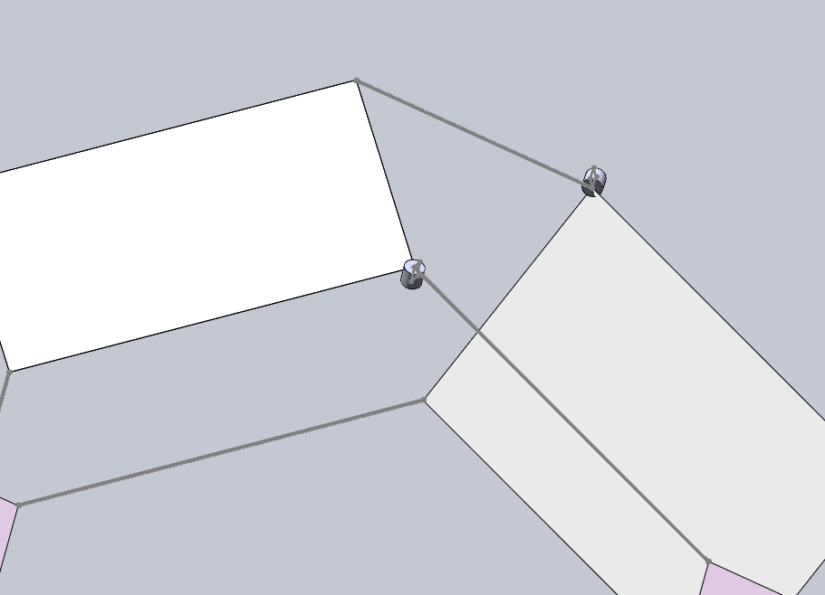
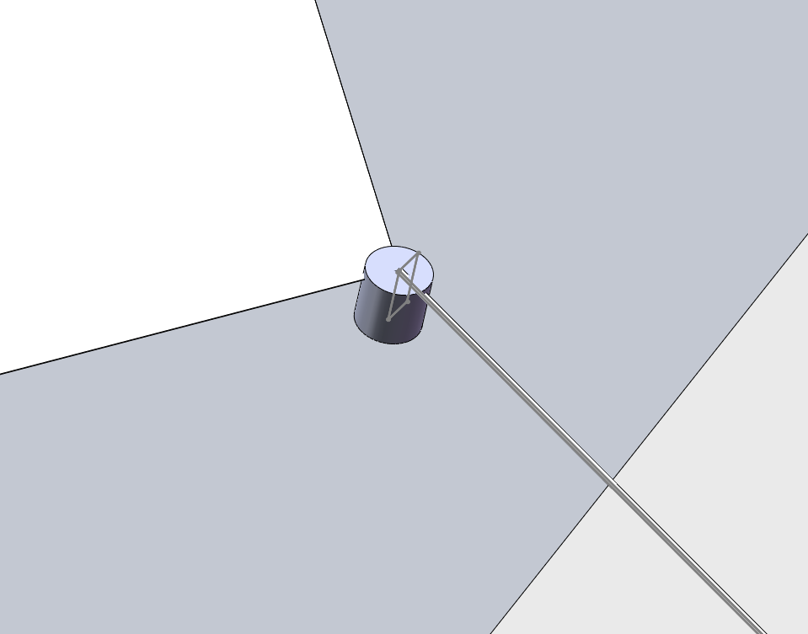




可展结构——运动副
Notes:
比如这个是截角八面体的一个顶点，放大得到右图。
小圆柱的轴线就是转动副轴线，和连杆、平面成固定的夹角。因此可以用红线和三条橘线夹角代替。即alpha beta gamma

Slide 13
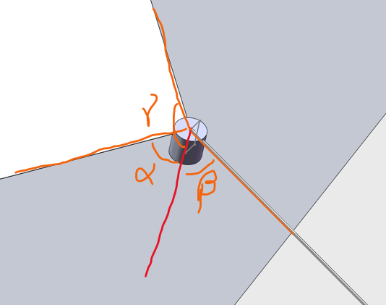
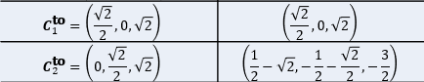
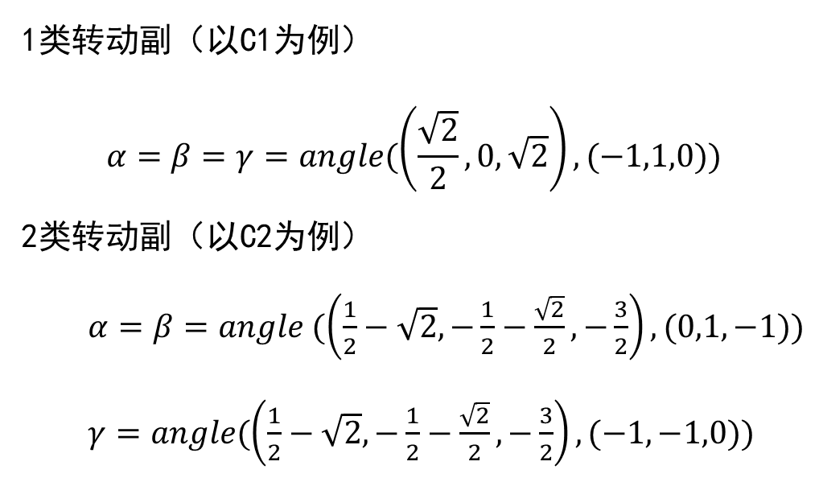
可展结构——运动副
1类转动副（以C1为例）
$$α=β=γ=angle(\left(\frac{\sqrt{2}}{2},0,\sqrt{2}\right),(−1,1,0))$$
2类转动副（以C2为例）
$α=β=angle (\left(\frac{1}{2}−\sqrt{2},−\frac{1}{2}−\frac{\sqrt{2}}{2},−\frac{3}{2}\right),(0,1,−1))$
$γ=angle(\left(\frac{1}{2}−\sqrt{2},−\frac{1}{2}−\frac{\sqrt{2}}{2},−\frac{3}{2}\right),(−1,−1,0))$
Notes:
实际上，转动副中有两种形式，一种是角标为1，3的转动副，一种是角标为2的转动副。我们分别称为1类和2类转动副。
左下角的表格第二列即为C1C2的转动副的方向，通过转动副的方向坐标和三条橘色的线做内积求角度，可以得到下面的式子

Slide 14
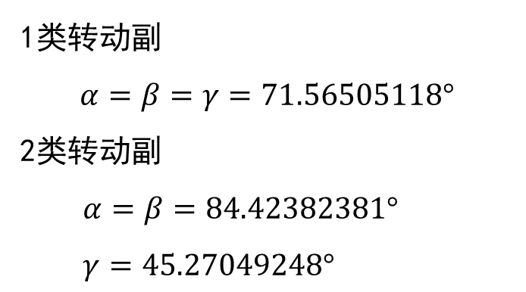
可展结构——运动副
1类转动副
$$α=β=γ=71.56505118°$$
2类转动副
$α=β=84.42382381°$
$γ=45.27049248°$
Notes:
根据计算，两类转动副的角度分别为如下：
之后我们只需要将这个八位小数填进刚才建模的三个角度约束里面就可以了。

Slide 15
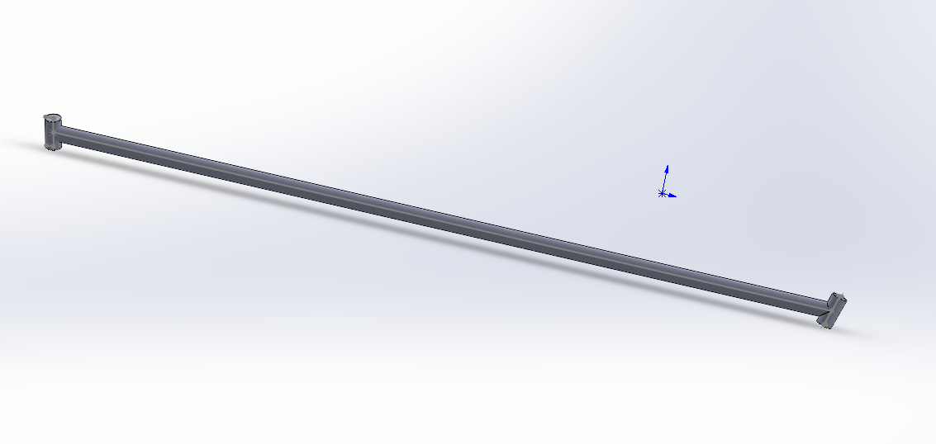
可展结构——运动学仿真分析
Ⅱ类转动副
与连杆夹角：95.57617619°
Ⅰ类转动副
与连杆夹角：108.43494882°
转动副扭角：34.78648675°
距离：198.39353613mm(杆长200mm)

Slide 16
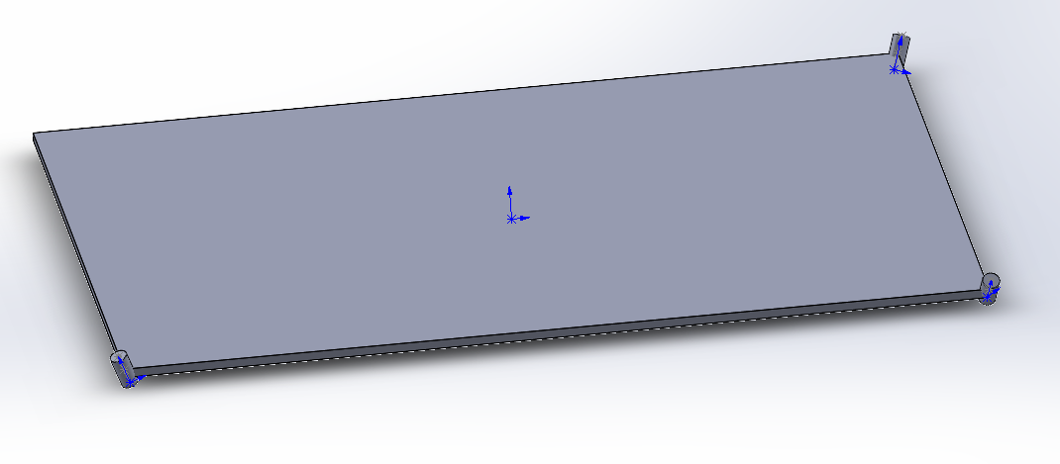
可展结构——运动学仿真分析
C3
C4
C2
C1
Ⅱ类转动副
与C2C1、C2C3夹角： 95.57617619°
134.72950752°
Ⅱ类转动副
与C1C4、C1C2夹角：108.43494882°、 108.43494882°
Notes:
两个转动副扭角：34.78648675°，和连杆的情况一样，接下来只需要拼接即可

Slide 17
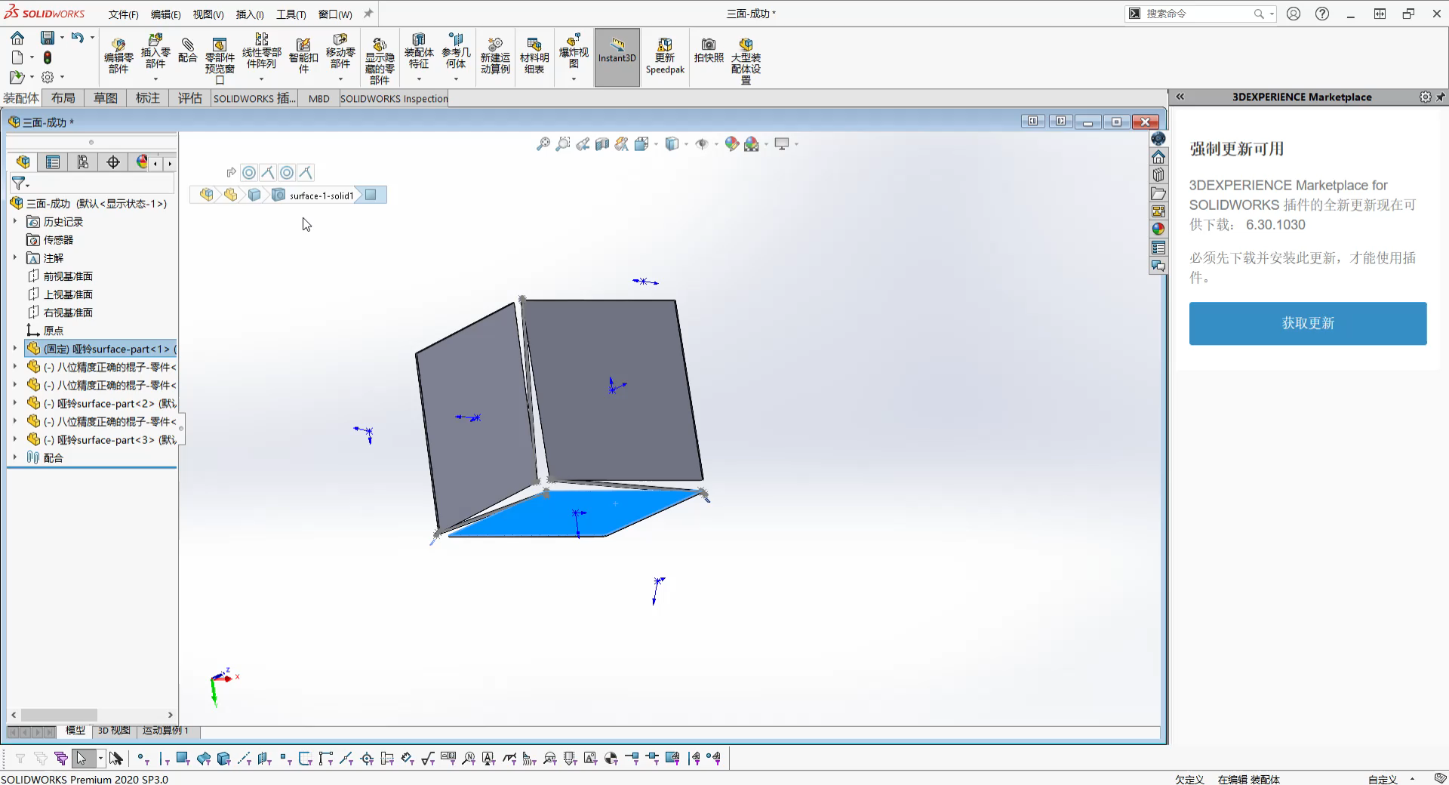
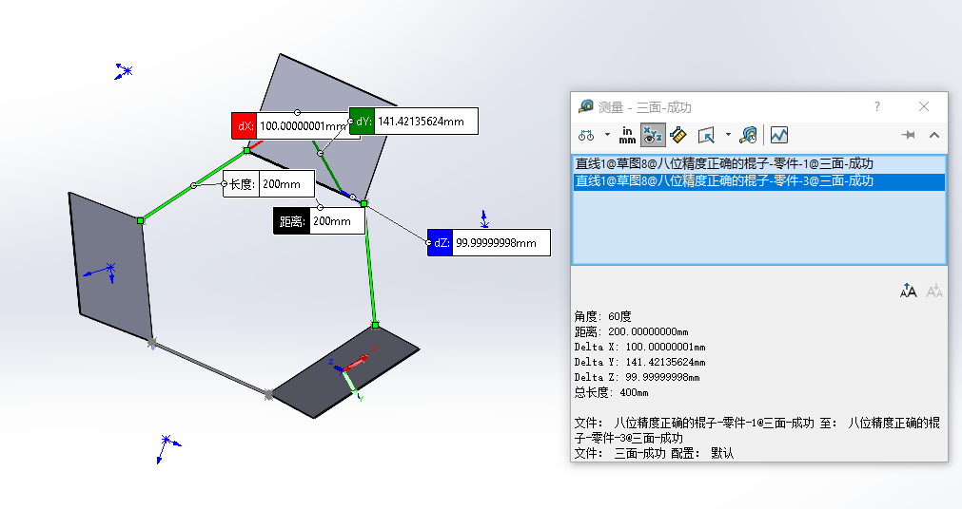
可展结构——运动学仿真分析

Slide 18
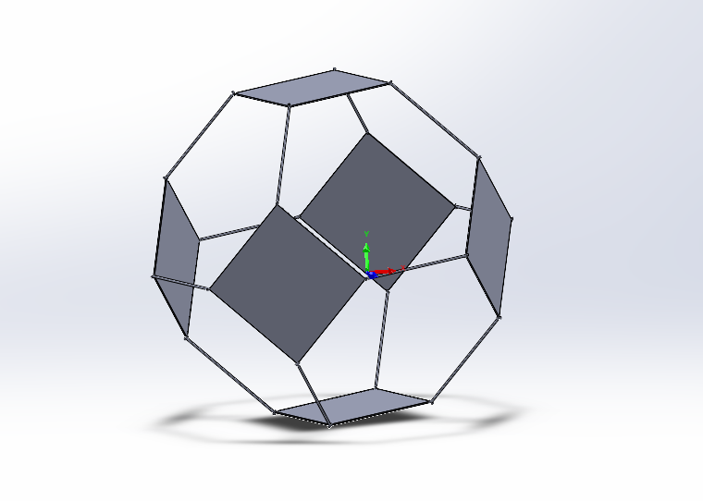
可展结构——运动学仿真分析
Notes:
将转动副重合时注意方向

Slide 19
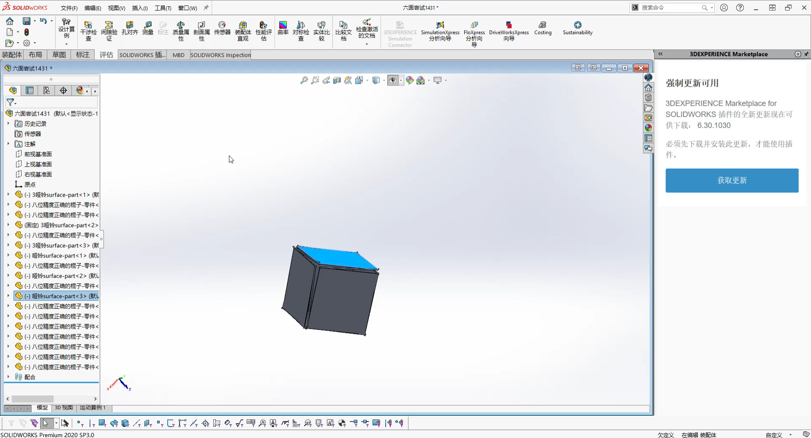
可展结构——运动学仿真分析
Notes:
将转动副重合时注意方向

Slide 20
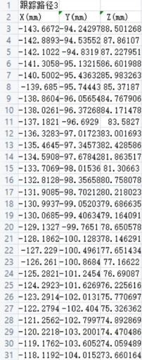
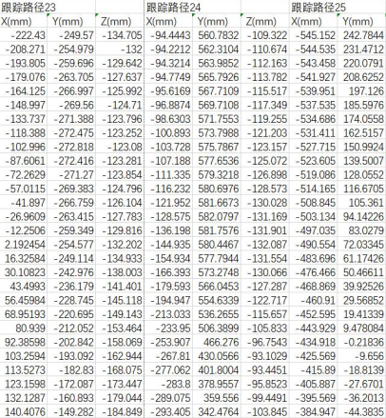
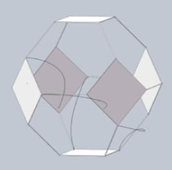
可展结构——运动学仿真分析
用motion插件进行运动学仿真，得到典型运动点折展轨迹的坐标，符合预期规律转动。
Notes:
将转动副重合时注意方向

Slide 21
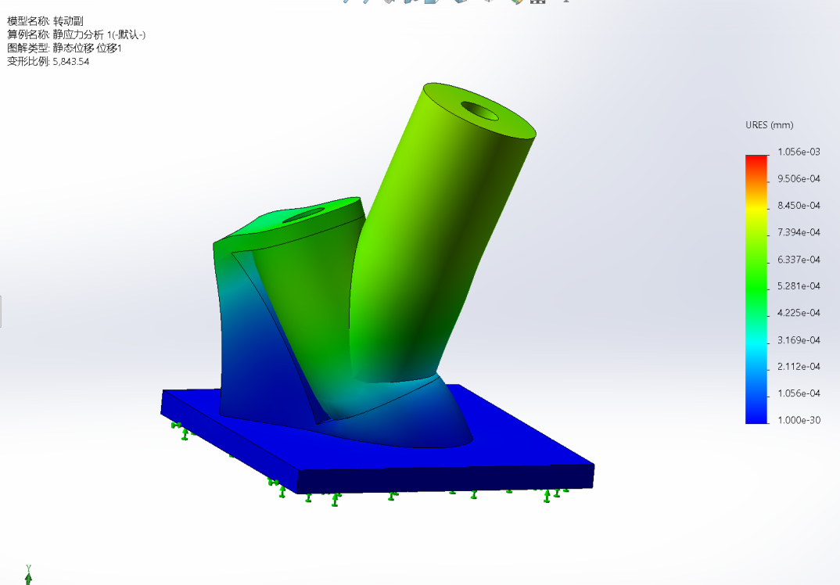
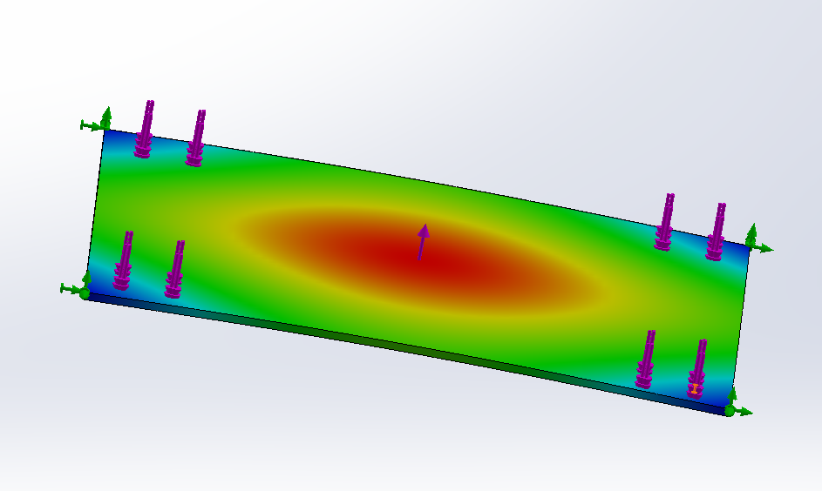
可展结构——实体应力分析
用simulation插件进行静力学仿真，得到压力较大的位置，进行针对性的强度加大。

Slide 22
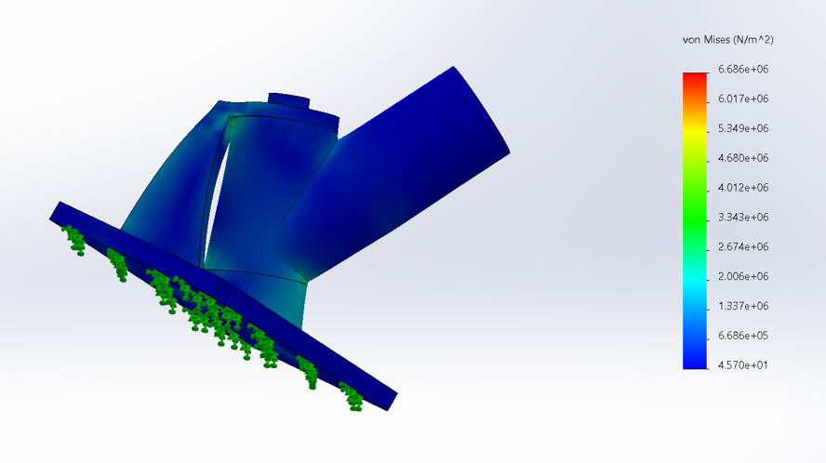
可展结构——静力学分析改良

Slide 23
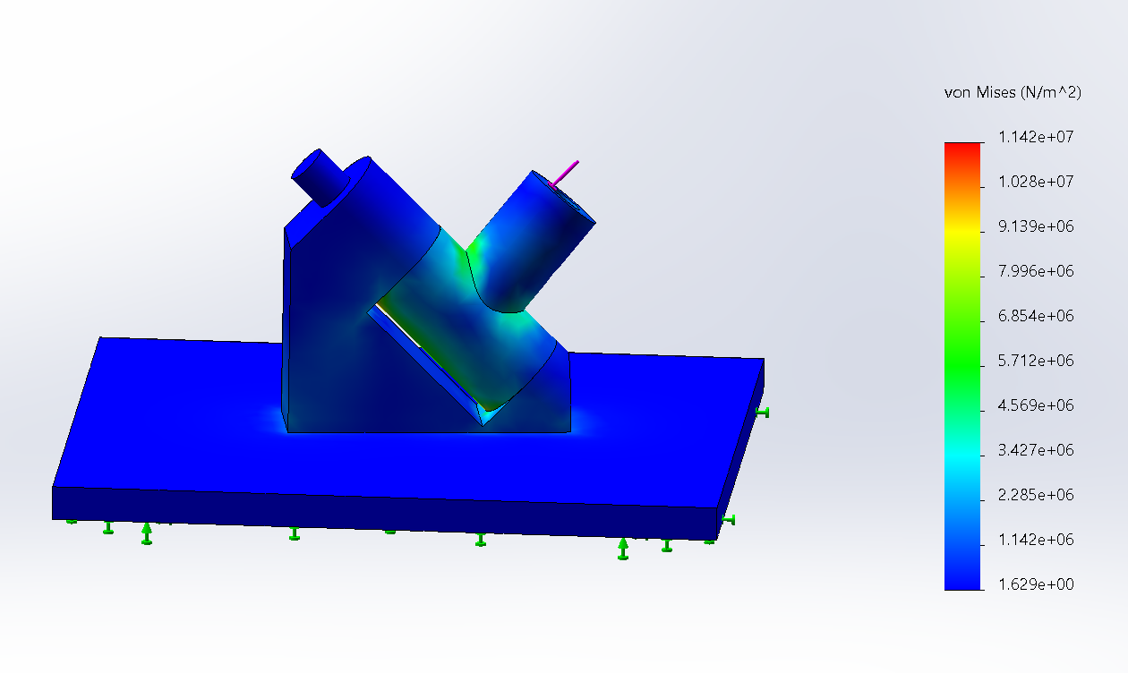
可展结构——静力学分析改良

Slide 24
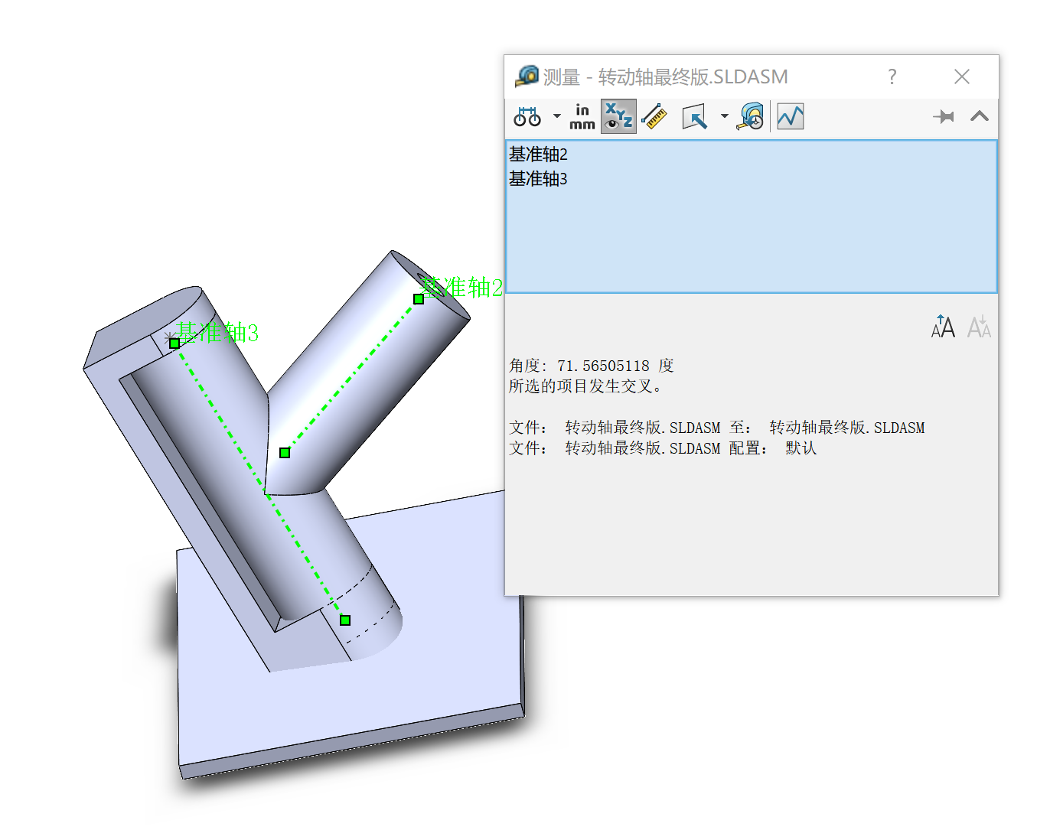
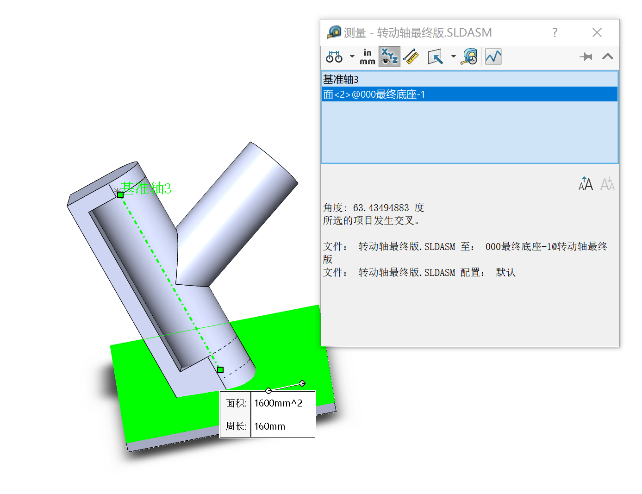
可展结构——零件的solidworks建模——I类转动副
Ⅰ类转动副
与连杆夹角：108.43494882°
转动副扭角：34.78648675°
距离：198.39353613mm(杆长200mm)

Slide 25
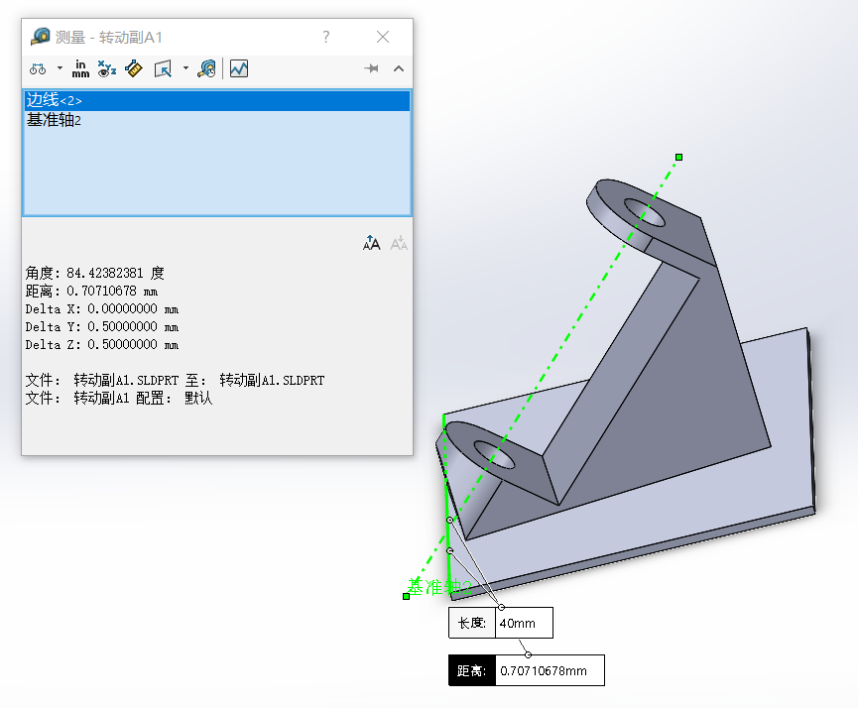
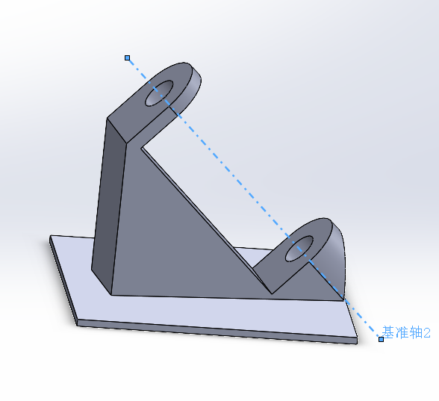
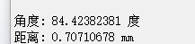
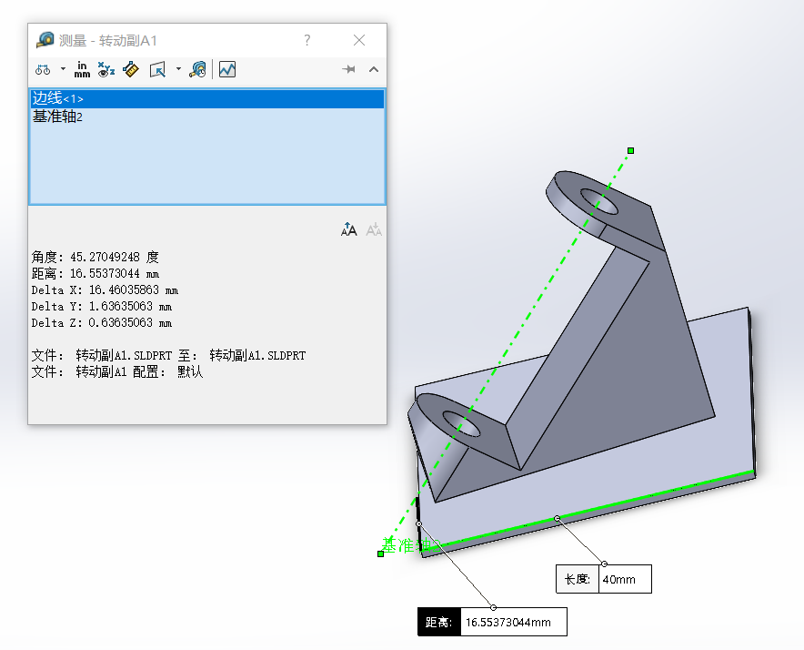
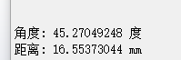
可展结构——零件的solidworks建模——Ⅱ类转动副
Ⅱ类转动副
与连杆夹角：95.57617619 °
转动副扭角：34.78648675°
距离：198.39353613mm(杆长200mm)

Slide 26
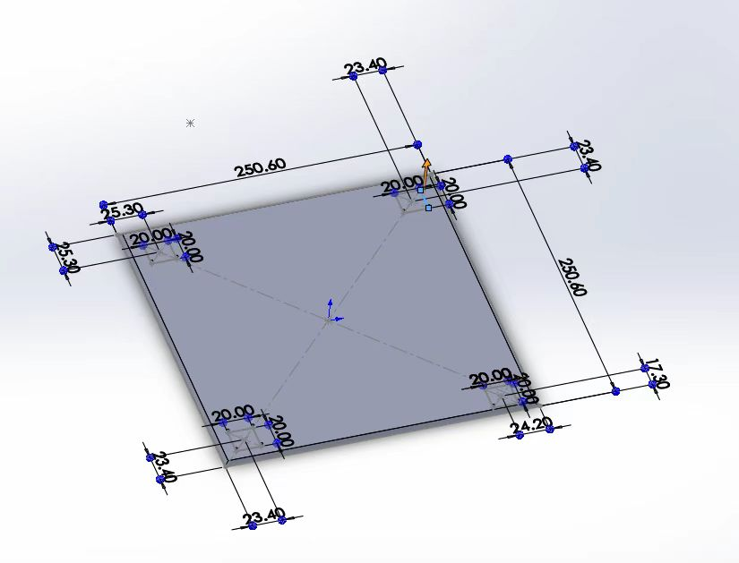

可展结构——转动副位置的确定
根据计算数据和具体转动副大小，
确定转动副合适位置，满足打印要求

Slide 27


可展结构——转动副位置、杆长的确定
整体展示图

Slide 28
零件需求
零件 | 尺寸/mm | 数量
3D打印材料 | / | /
Ⅰ类转动副的连接轴 |  | 6
Ⅱ类转动副的连接轴 |  | 6
球副的连接轴 |  | 27
亚克力板 | 300*300*5 | 6
杆 | d=4 | 12
螺栓 | M4*10 | 4*4*6
剪式升降机构 | 100*100*h | 1
转盘轴承 | d=600 | 1
3D打印材料价格 120/kg 预计消耗 0.5kg
（未包含打印加工费用）
Notes:
为了实现可展多面体的构造，我们选择Bricard机构，前面组已经非常详尽地阐述了bricard机构，再次不做赘述，我们选择的是采用15转动副和9个球副的自由度为1的方案，下面我们将阐述各顶点坐标的计算和运动副的位置和轴线，以及自由度的确定。

Slide 29

实物solidworks建模

Slide 30


剪式升降机构

Slide 31



剪式升降机构+滚动轴承

Slide 32

实物拼装

Slide 33

实物拼装——三面基本bricard机构

Slide 34





个人工作总结——刘宇轩
主要工作：统筹分配任务，可展机构设计计算，可展机构solidworks运动模型建模，运动学仿真分析，驱动机构设计，设计计算实物位置和配件参数，进行零件制作，实物制作和调试。

Slide 35





个人工作总结——冒惠敏
前期准备
确定项目目标指标
调查项目背景
中期建模
后期调试与装配
I类转动副的建模
基于理论模型的截角八面体建模
根据预设球副大小确定外层板大小，通过配合使完全包络

Slide 36






个人工作总结——郭伟祺
主要工作：需求调查、甘特图，可展机构球副、板块设计及工程图制作，可展机构solid works模型拼装，运动学仿真设计，剪式驱动结构设计，实物零件打印与零件拼装。
Notes:
将转动副重合时注意方向

Slide 37






个人工作总结——白韬
主要工作：资料收集背景介绍，bricard资料收集，零件及标准件选用，仿真工作思路，转动副数据计算，预算分析与采购，实物零件打印与零件拼装。
Notes:
将转动副重合时注意方向

Slide 38








个人工作总结——张佳瑜
主要工作：产品需求分析，截角八面体的构建，II类转动副SolidWorks模型建模、修改与调试，运动学仿真分析，可展结构理论模型Solidworks装配与调整，可展结构零件3D打印、实物拼装与调试。

Slide 39





个人工作总结——罗松寒
主要工作：截角八面体的需求调查、类型探讨，可展结构、零部件的静力学分析、强度校核，零件的修改调整校核，课程报告撰写，可展结构零件3D打印、实物拼装与调试。

Slide 40
Thanks
敬请批评指正
Notes:
以上是我们本次研讨课展示的全部内容，敬请老师和同学们批评指正！

